Slide 1
Intelligence Artificielle : Le Guide du Débutant Malin

Slide 2

Christophe Surbier
Freelance, expert développement mobile,web2 et web3
Fondateur SellTix
christophe@idevotion.fr
2

Slide 3
Différentes IA
01
ChatGPT : https://chatgpt.com/
  IA d’OpenAI qui est la plus connue
02
Claude AI: https://claude.ai/
  IA d’Anthropic qui n’est pas encore très connue
03
Gemini : https://gemini.google.com/
  IA de Google
04
Mistral : https://chat.mistral.ai/chat
  IA française
3

Slide 4
Quelques coûts:
01
ChatGPT Plus : 20€ par mois
02
Claude AI PRO : 20 € par mois
03
Gemini Advanced : 20 € par mois
🧮 Total : 60€/mois pour trois services ❗
Soit 720€/an uniquement en abonnements !
4

Slide 5

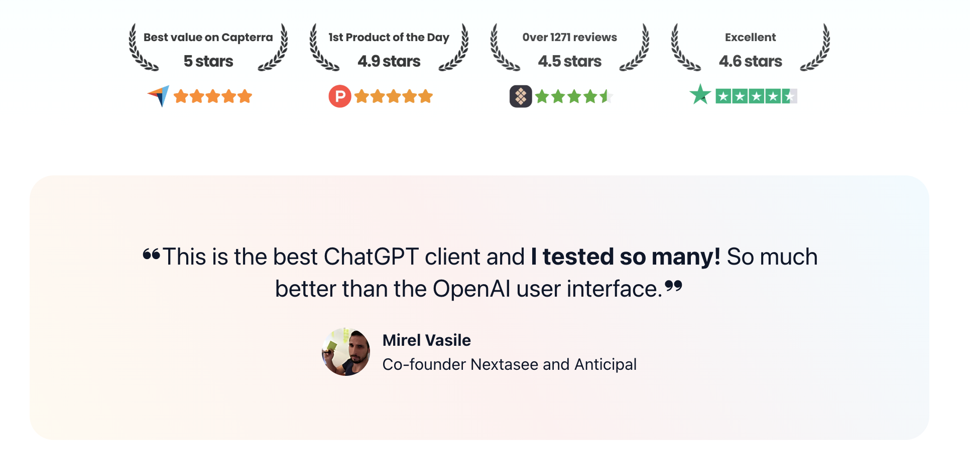
TypindMind
Et les APIs
5

Slide 6
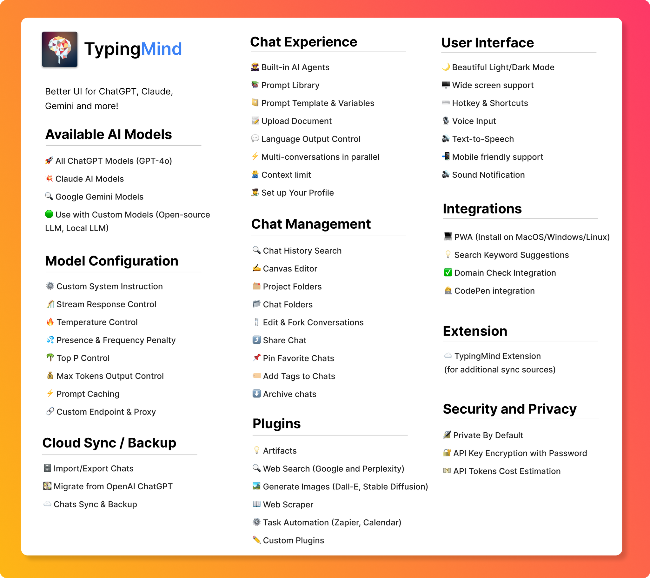
https://docs..com/
Features
6

Slide 7
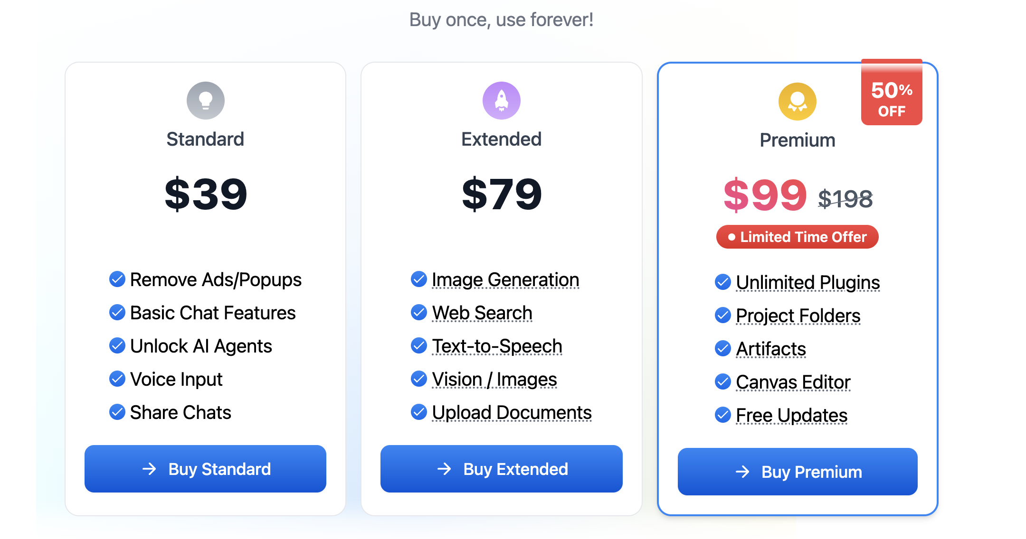
https://docs..com/
Prix
7

Slide 8
https://docs..com/
Une API, c'est comme un serveur de restaurant :
Vous (le client) voulez un service
Le serveur (l'API) transmet votre demande
La cuisine (le système = IA) prépare le résultat
Le serveur vous rapporte exactement ce que vous avez commandé (ou pas ☺)
APIs ?
8

Slide 9
https://docs..com/
Utilisation et generation de contenu
Analyse d’un fichier Excel : Sncf Répartition par âge de l'effectif
Génération d’un Powerpoint
  Plugin configuration
9

Slide 10
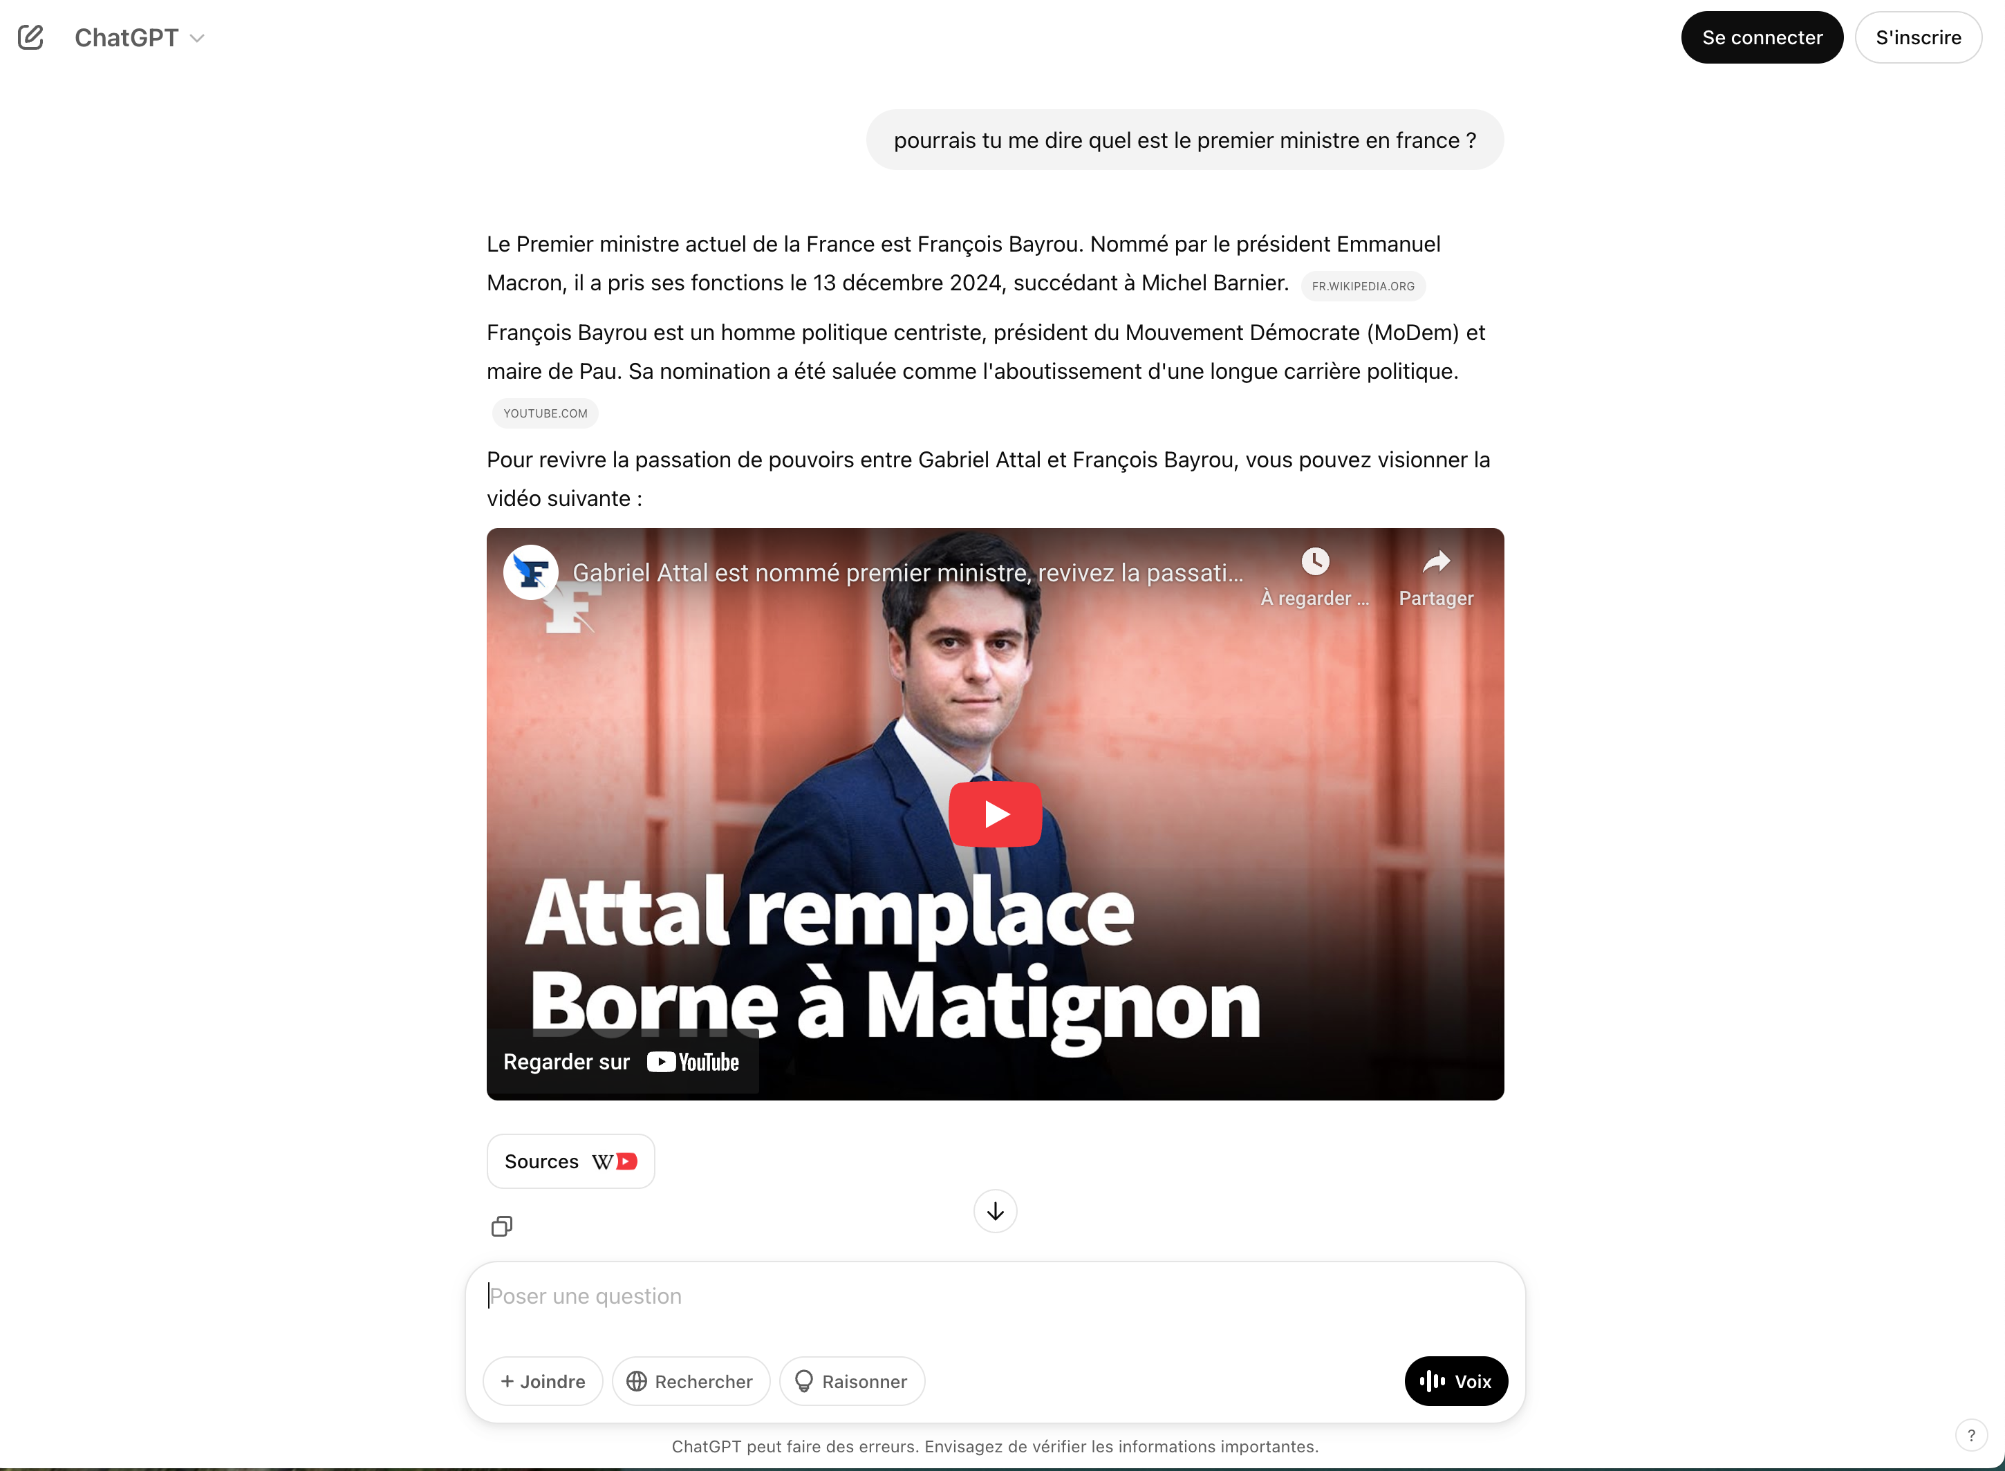

Slide 11
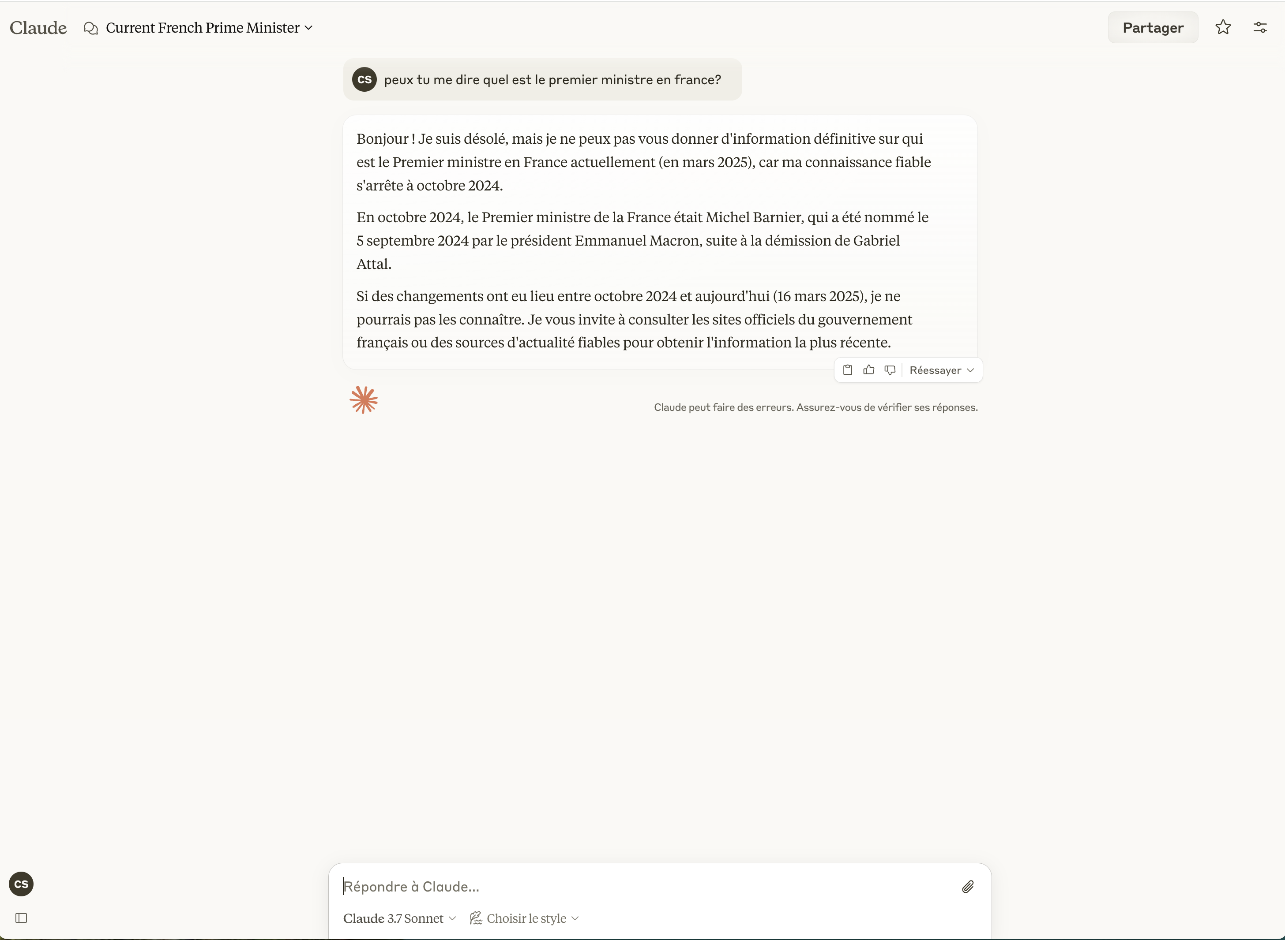

Slide 12
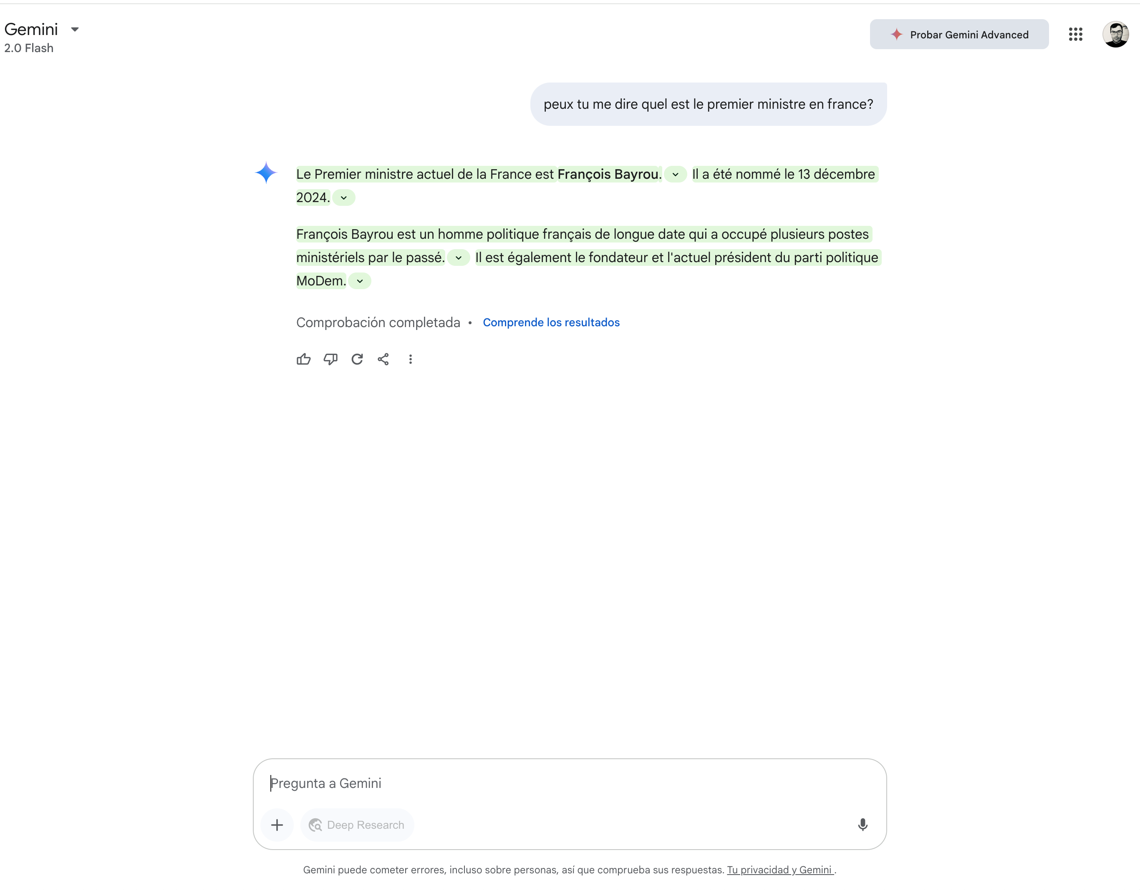

Slide 13
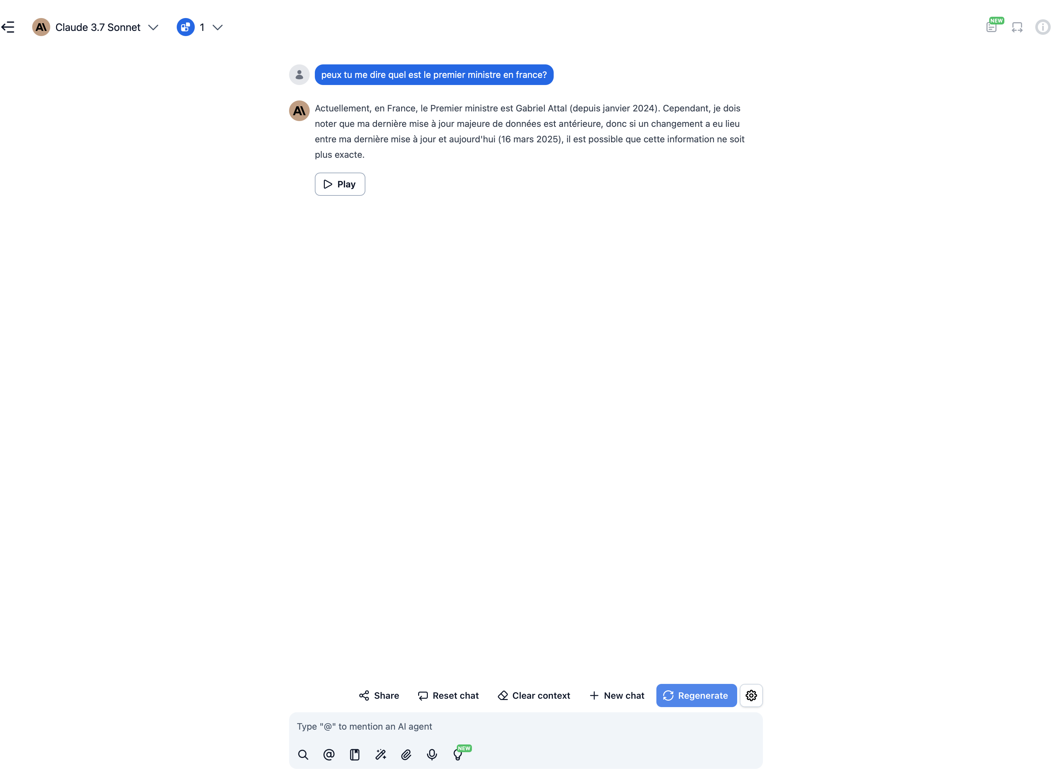

Slide 14
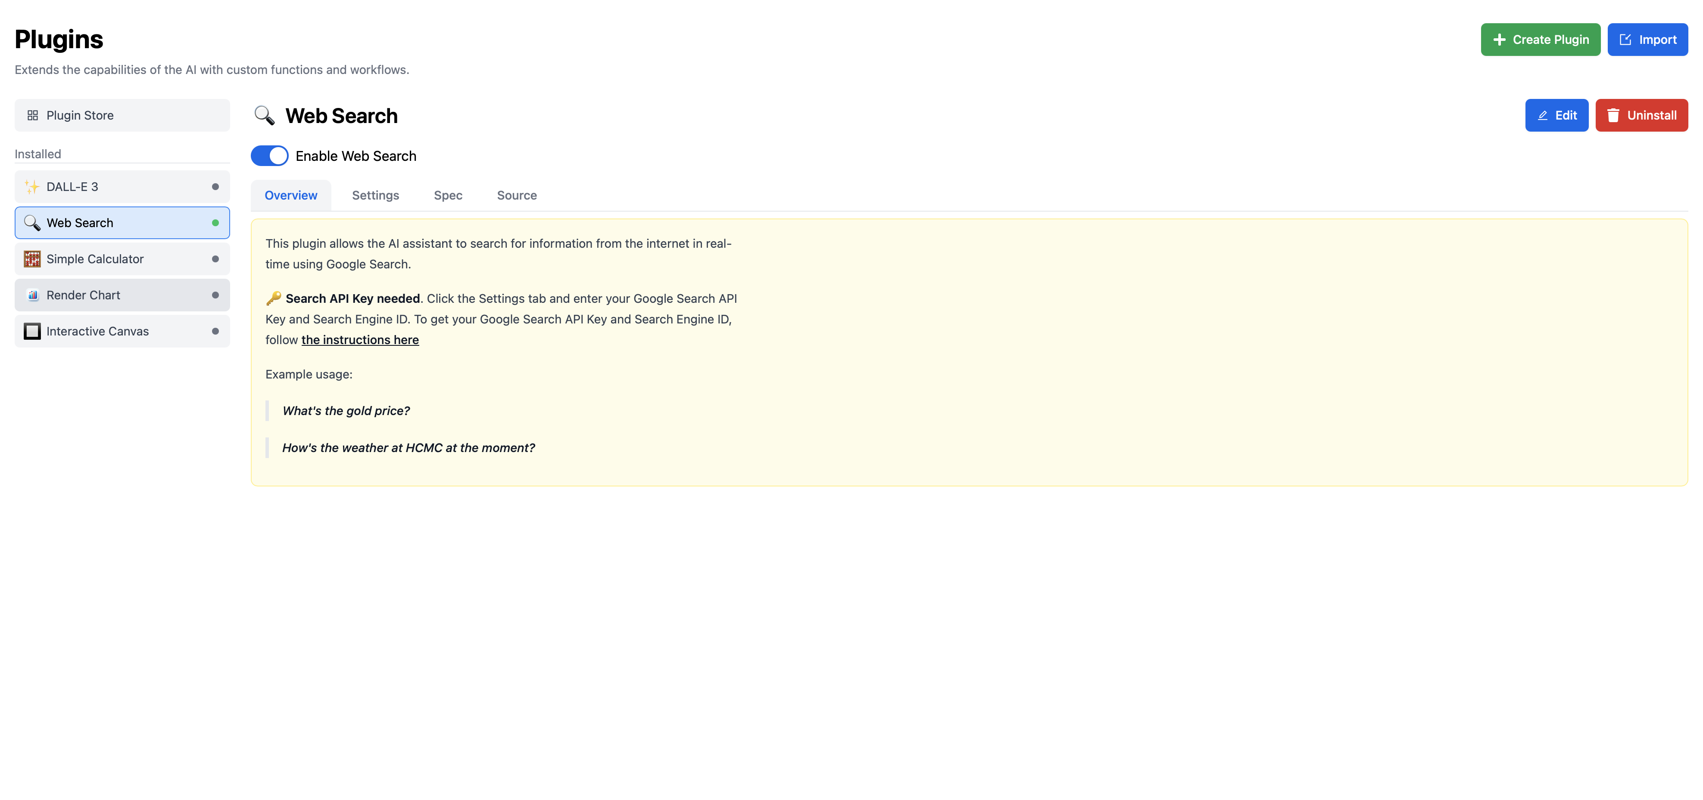

Slide 15
